Slide 1

肝脏微波消融热场和形变仿真研究
车晖，连欣，吴剑
清华大学深圳国际研究生院
生物医学工程研究所
微创精准诊疗技术实验室

Slide 2
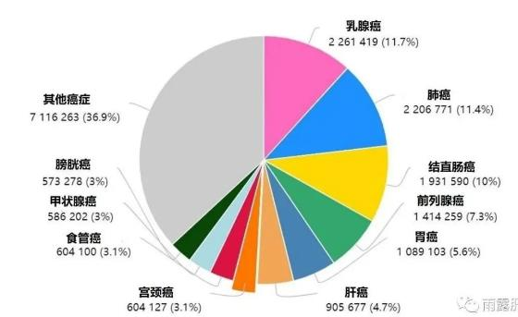
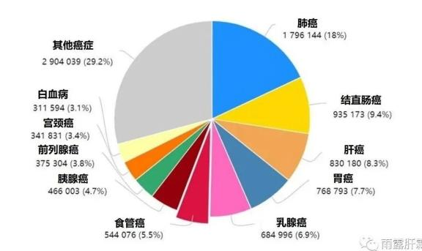
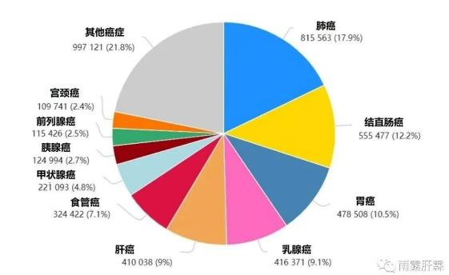
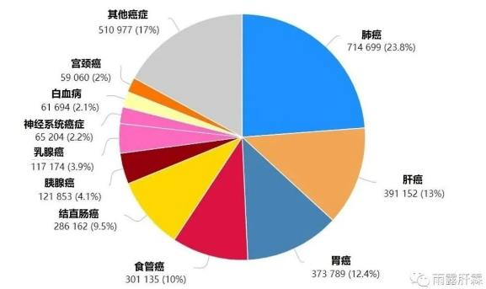
01
研究背景
肝癌
全球癌症及肝癌负担情况（2020年）
新发病例
死亡病例
全球第六大
常见癌症
全球致死率
位居第三
我国第五大
常见癌症
我国致死率
位居第二
中国癌症及肝癌负担情况（2020年）
死亡病例
我国的肝癌发病率和死亡率
均高于世界平均水平
新发病例
肝癌是我国高发的
危害极大的恶性肿瘤
https://www.cn-healthcare.com/articlewm/20210108/content-1178723.html

Slide 3
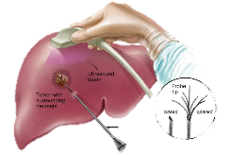
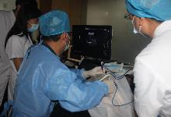
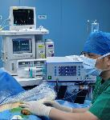
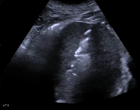
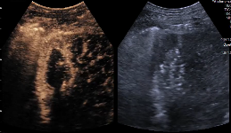
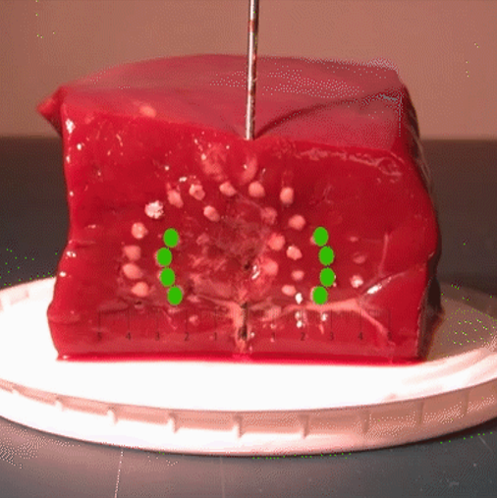
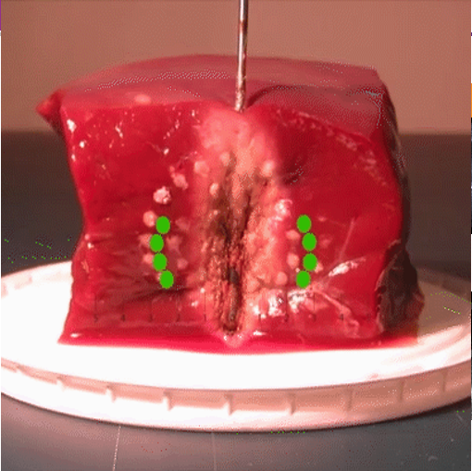
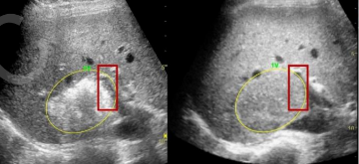
01
研究背景
手术流程：
穿刺布针
消融功率时间设置
术中监控
术后疗效评估
微创
肝肿瘤热消融术
影响消融精准性的重要因素：
更小的创伤
更高的安全性
更好的手术效果
形变
消融不完全
扩大消融，肝功或热损伤
周围重要结构移位，有损伤风险
微波消融（900-2450MHz）
（离体牛肝消融实验与临床数据均已证明形变的存在）
https://www.meipian.cn/38vrsz7t

Slide 4
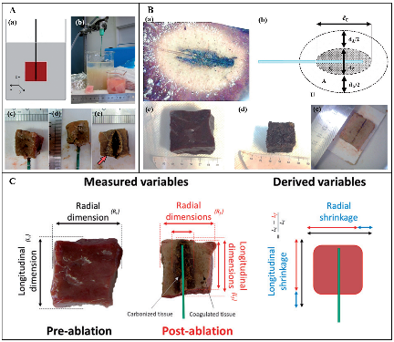
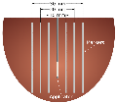
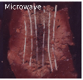


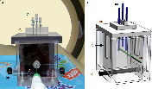
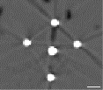

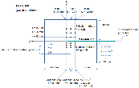
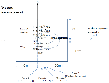





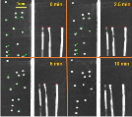

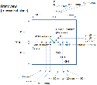
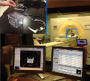




01
研究背景
消融形变研究：建模仿真、离体实验（主流的研究手段）、在体评估
组织整体测量
标志物位移测量
A
PTFE软管
C
(a)
(b)
金属球
E
金属球
(a)
(a)
(b)
(c)
(b)
(c)
F
金属球
B
染料
D
(a)
(c)
(a)
(c)
(a)
(c)
金属球
(d)
(b)
(d)
(b)
(e)
(d)
(b)
术前规划和
术中精准实施
组织整体测量提供了一个基本的形变概览，可测量的数据有限
临床需求
局限性
模拟肿瘤区域不精准，实验数据无法支撑形变规律的总结，更无法有效指导临床手术
形变预测
https://www.meipian.cn/38vrsz7t

Slide 5
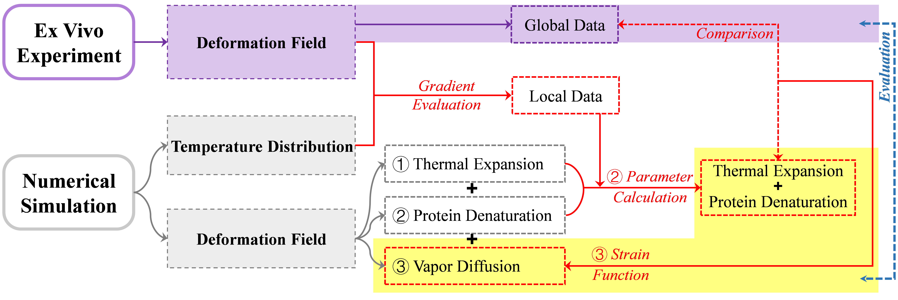
02
研究目的
长期目标：将形变因素作为手术规划的重要变量，提升微波消融结果的可预测性
当前目标：
深入理解封闭体内消融热场及其引起的组织形变随时间的演变过程，归纳形变规律，开发高效的形变预测算法
离体数据 → 建立形变规律
验
证
数值仿真 → 热场分布 + 形变计算
https://www.meipian.cn/38vrsz7t

Slide 6
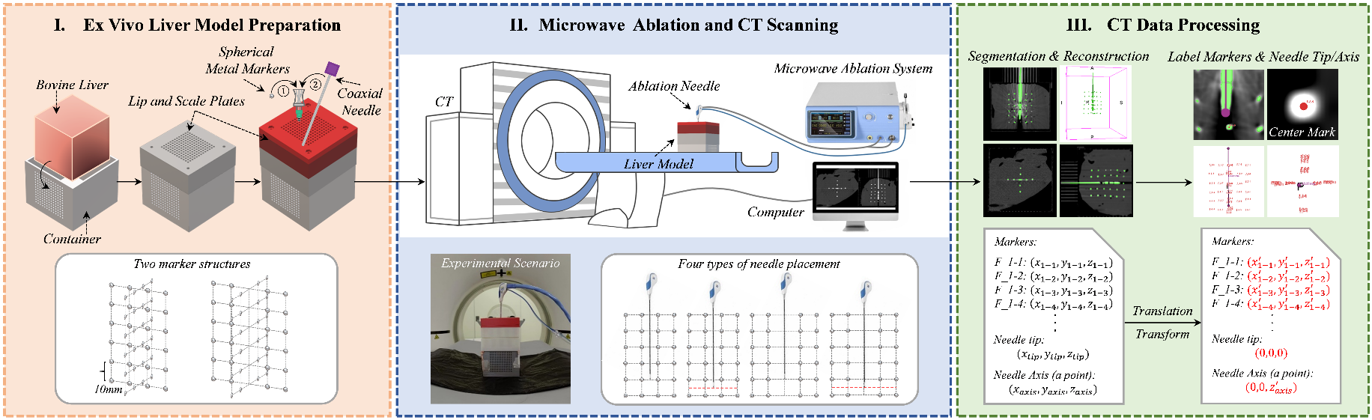
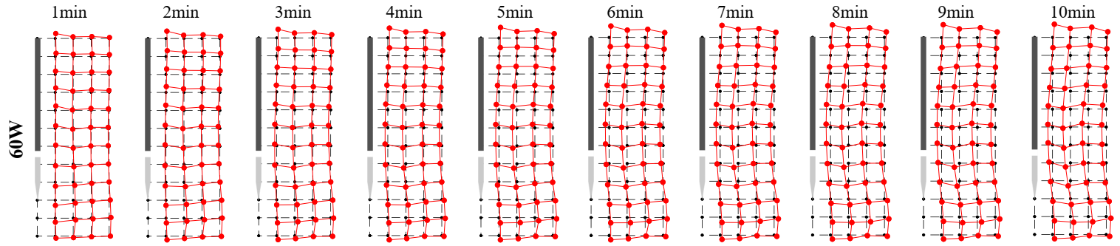
03
研究方法
1) 离体实验用于形变观测

Slide 7
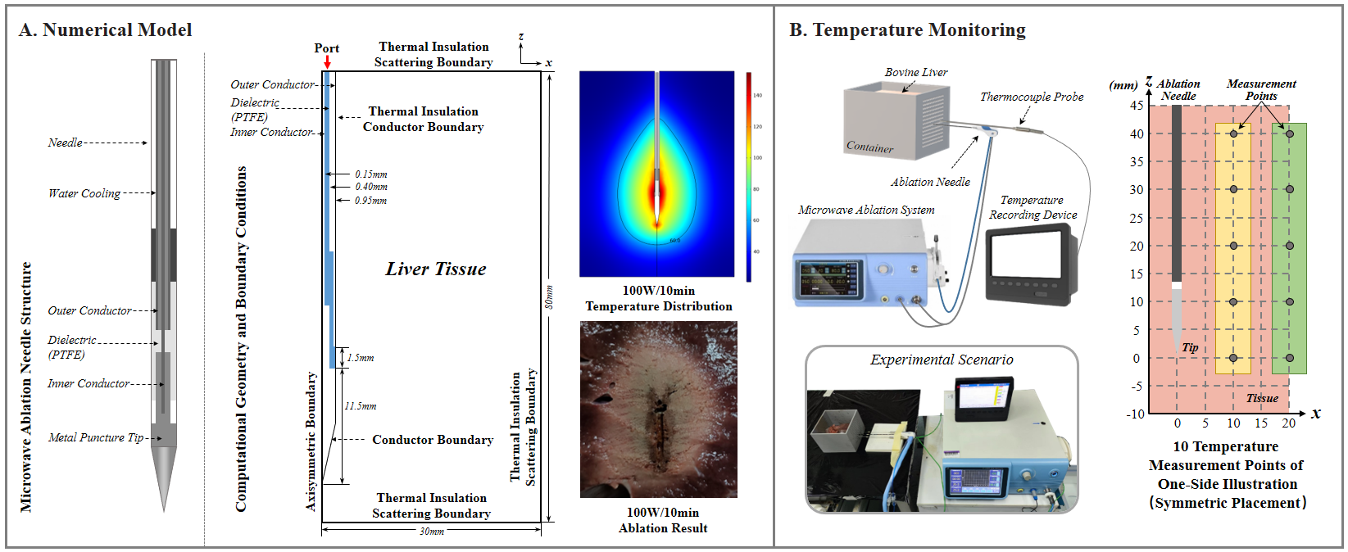
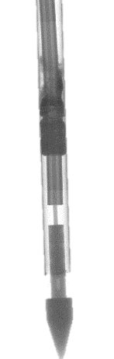
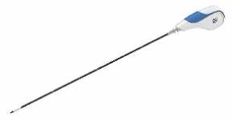
03
研究方法
2) 仿真研究1 - 微波消融热场分布
Ablation Needle
Internal Structure (CT Scan)
偶极水冷消融针
（KY-2045B, Canyou Medical Inc.)
几何设计和边界设置
热场仿真结果验证方法：实体测量的尺寸比较，温度比较

Slide 8
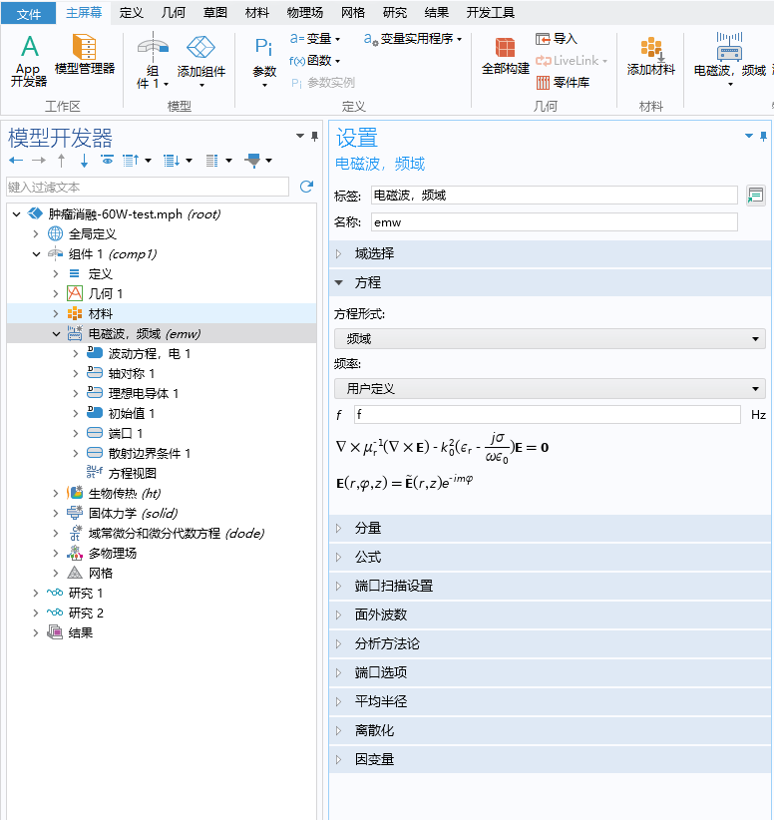
03
研究方法
2) 仿真研究1 - 微波消融热场分布
电磁传导

Slide 9
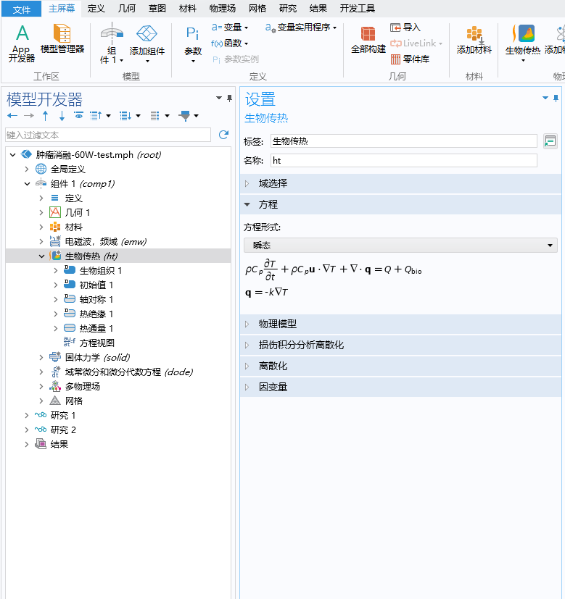
03
研究方法
2) 仿真研究1 - 微波消融热场分布
电磁传导
生物传热 - Pennes

Slide 10
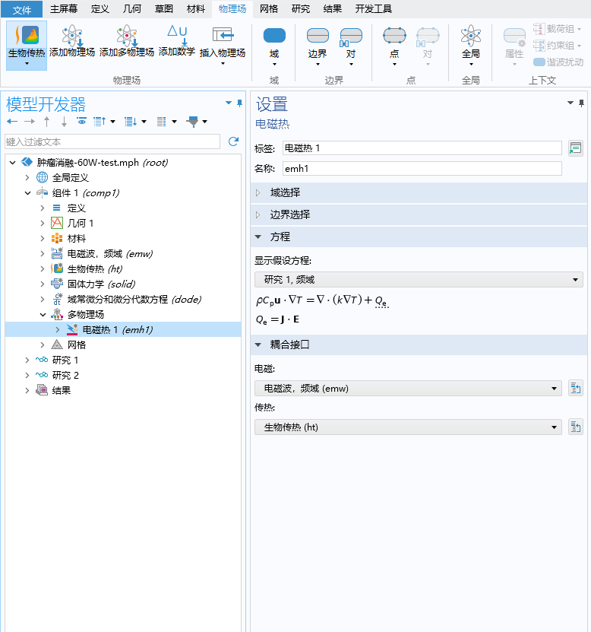
03
研究方法
2) 仿真研究1 - 微波消融热场分布
电磁传导
生物传热 - Pennes
耦合物理场

Slide 11
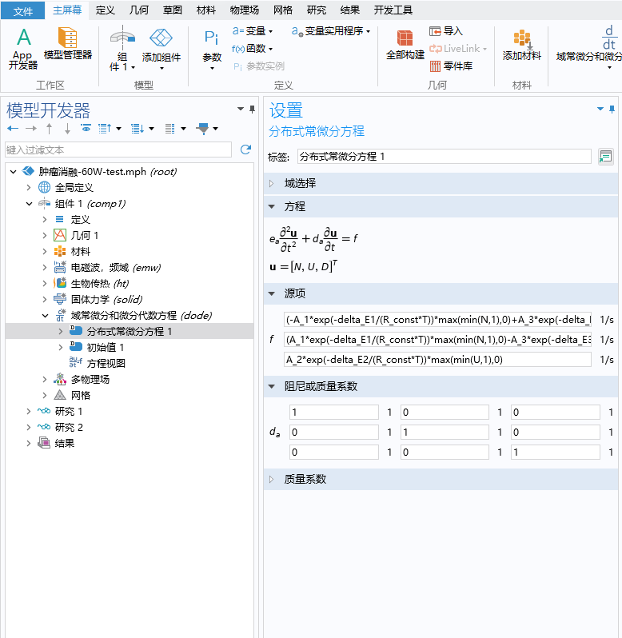
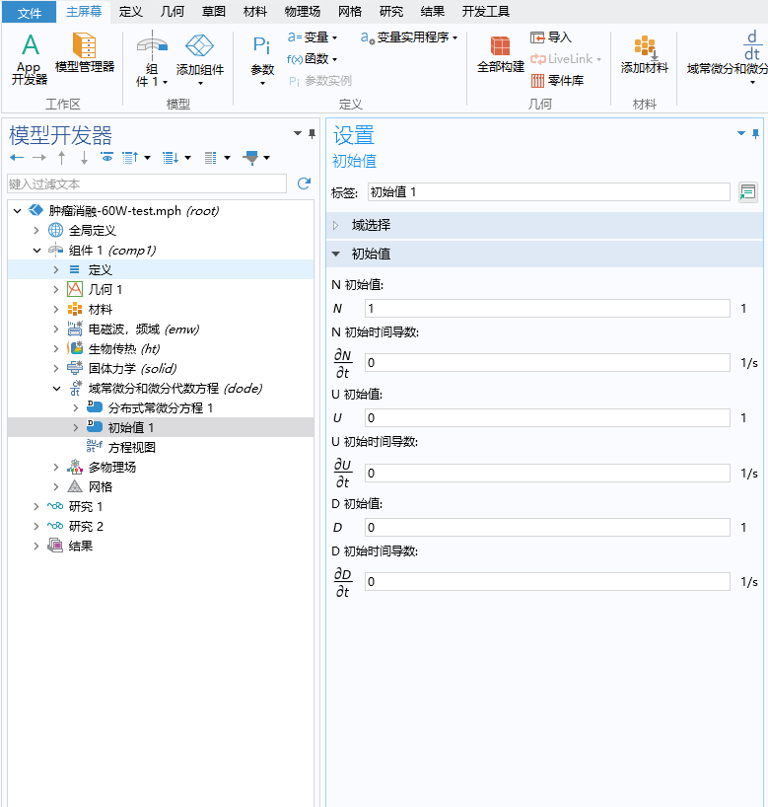








03
研究方法
2) 仿真研究1 - 微波消融热场分布
三态细胞死亡模型 – 细胞状态与温度分布相关，结果用于后续组织形变中蛋白质皱缩项的建模
k₁
k₃
约束条件：
$$N+U+D=1$$
$$N_{t=0}=1$$
N U D
k₂
原生态
展开态
变性态
$k_{i}表示$反应率，由Arrhenius方程控制：
$$k_{i}\left(T\right)=A_{i}e^{\frac{−ΔE_{i}}{RT}}$$
$A_{i}$表示频率因子，$ΔE_{i}$表示活化能， $R$表示普适气体常数， $T$表示温度。
状态转移的动态方程：
$$\frac{∂N}{∂t}=−k_{1}N+k_{2}U$$
使用$min, max$控制区间$[0, 1]$
$$\frac{∂U}{∂t}=k_{1}N−k_{2}U−k_{3}U$$
$$\frac{∂D}{∂t}=k_{3}U$$

Slide 12
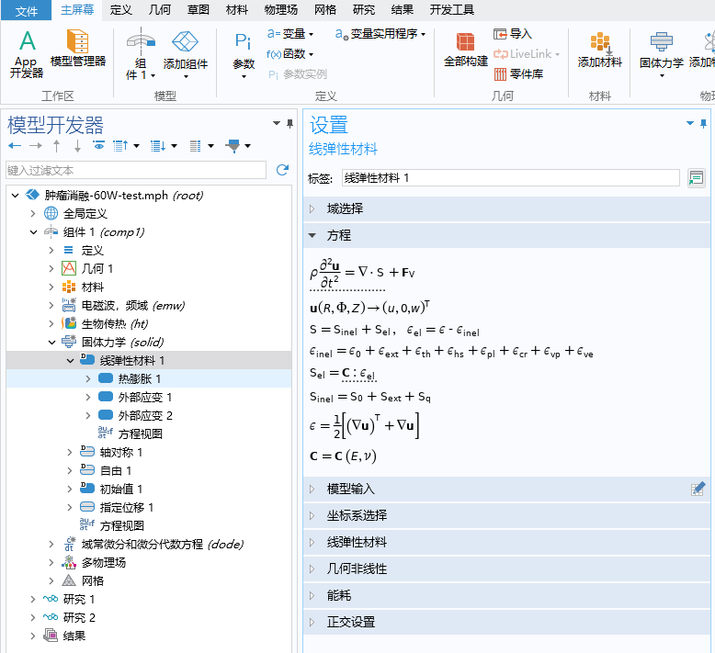
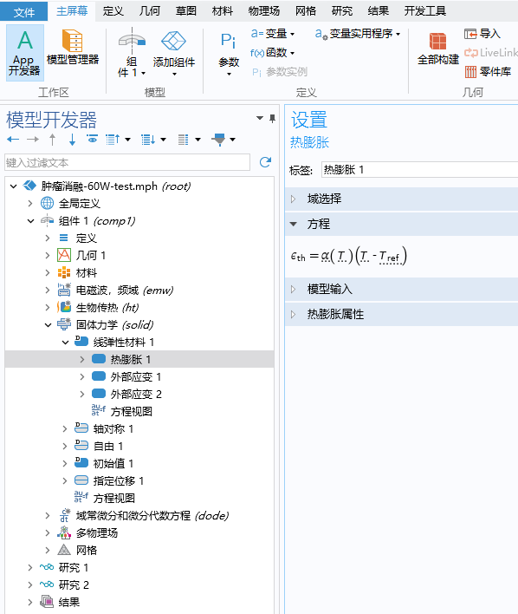
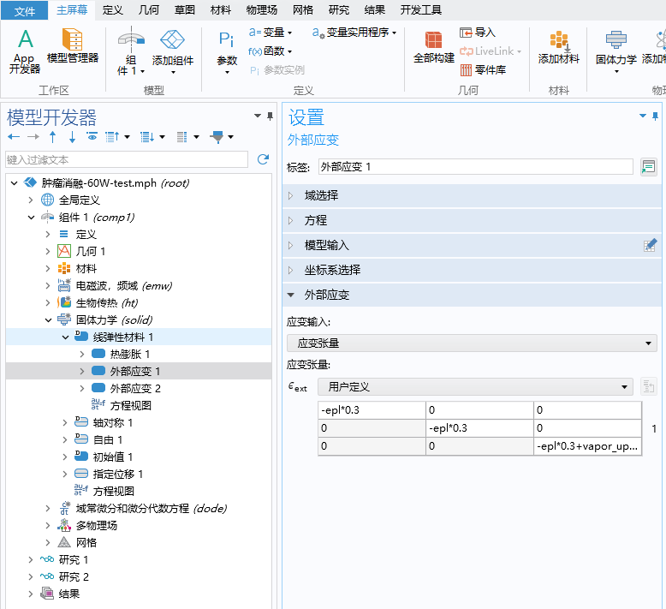
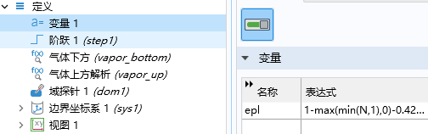




03
研究方法
2) 仿真研究2 - 微波消融组织形变
应力-应变方程：
$$σ_{ij}=\frac{E}{\left(1+v\right)}\left(ε_{ij}+\frac{v}{1−2v}ε_{kk}δ_{ij}\right)−\frac{E}{3\left(1−2v\right)}(ε^{th}+ε^{pd}+ε^{vd})δ_{ij}$$
热弹性波动方程：
$${ρ\frac{∂^{2}u}{∂t^{2}}=▽·σ}_{ij}+f_{i}$$
热膨胀 + 蛋白质变性皱缩（三态细胞死亡模型） + 水相变气体扩散（实验数据驱动拟合）
影响因素：
$$ε^{th}=α(T−T_{ref})$$
$$ε^{pd}=−βξ=−β(1−N−U\frac{L_{U}}{L_{N}}−D\frac{L_{D}}{L_{N}})$$
$$ε^{vd}=f(T)$$

Slide 13
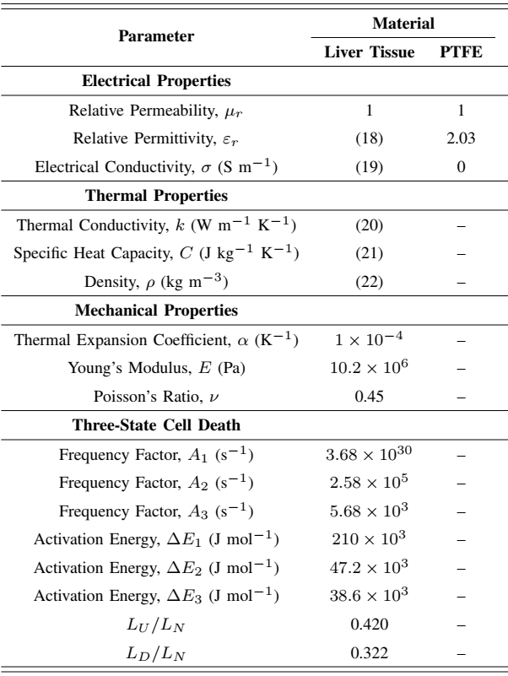
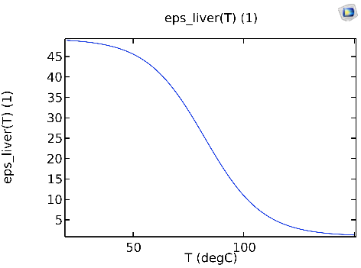
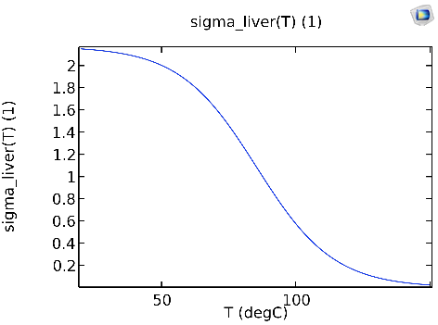
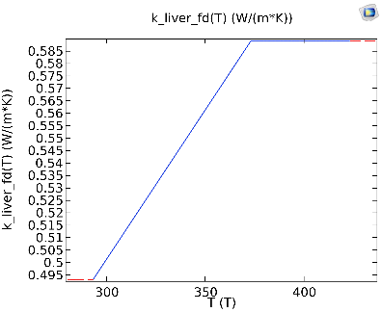
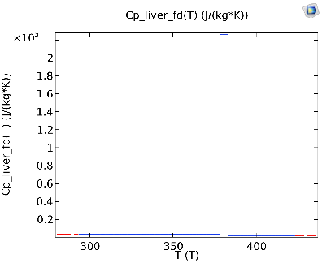
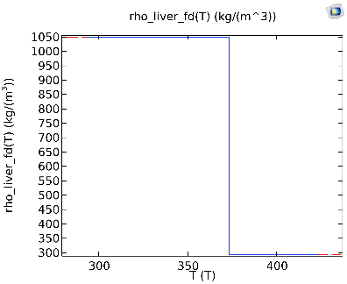
03
研究方法
3) 组织参数设置
①
②
①
Temperature-
dependent
②
Temperature-
dependent
③
Temperature-
dependent
④
Temperature-
dependent
⑤
Temperature-
dependent
③
④
⑤

Slide 14
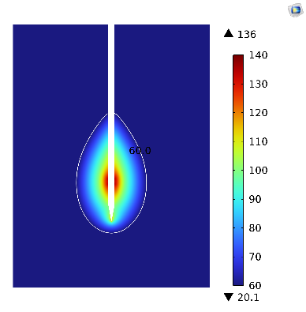
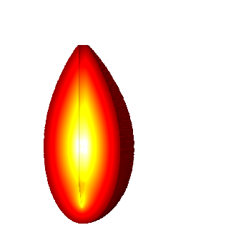
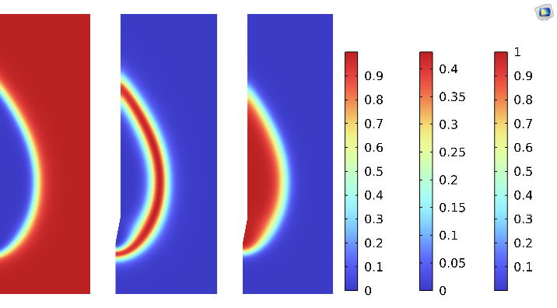
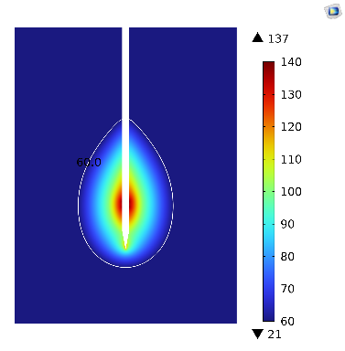
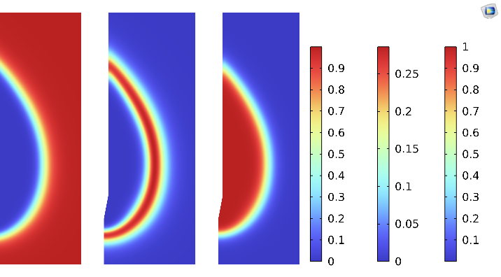
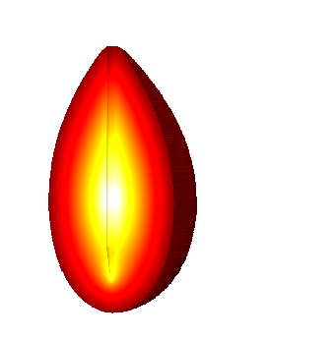
03
仿真结果
温度分布
三态细胞分布
2D
3D (180°)
N
U
D
60W/5min
60W/5min
60W/10min
60W/10min

Slide 15
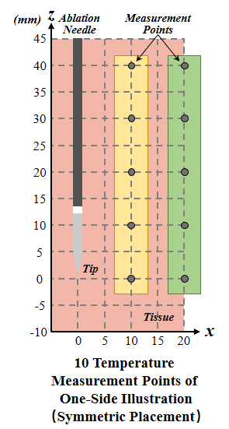

03
仿真结果
温度分布验证

Slide 16







03
仿真结果
组织形变
应力分布
位移场
边线位移情况（每分钟）
60W/5min
60W/10min

Slide 17

03
仿真结果
组织形变验证
红色：实验值 蓝色：仿真值
每分钟仿真数据与实验数据间的绝对偏差：位置差异(mm)

Slide 18





03
仿真结果
局部形变观测
原始观测
区域
消融区
形变后区域

Slide 19






04
结论
COMSOL微波消融仿真可以得到较高精度的热场与形变场结果（空间误差<2mm）
综合热膨胀、蛋白质变形皱缩以及水相变后气体扩散的因素进行形变计算更加符合实际情况
仿真程序支持更广泛功率和时间的热场和形变计算，进而辅助个性化的术前规划
未 来 工 作
关于微波消融组织受热形变的数学函数模型
自变量：单元位点初始目标
微波消融功率
微波消融时间
中间变量：温度
因变量：位移（形变）
单元位点
初始坐标
$$(x_{0},y_{0},z_{0})$$
特征参数
形变结果
↓
$$μ\left(x,y,z\right)=$$
$$f(p,t,x_{0},y_{0},z_{0},T,T^{′})$$
单元位点
形变后坐标
$$\left(x,y,z\right)$$
微波消融温度仿真
↓
$T^{′}(p,$ $x_{0},y_{0},z_{0},t^{′})$
$T(p,$ $x_{0},y_{0},z_{0},t)$
微波消融功率$p$
抽象为椭球
依据长轴、短轴
确定消融中心
即确定消融针位置
肿瘤模型
（空间几何）
微波消融时间
$$t$$
关注肿瘤的几何形态
个体化肿瘤微波消融形变模拟和结果预测

